Slide 1
Интерьер жилого дома Интерьер кухни-столовой
Филиал Муниципального бюджетного общеобразовательного учреждения
средняя общеобразовательная школа № 9
Еманжелинского муниципального района
Челябинской области
Гужева Н.А. –учитель технологии и ИЗО

Slide 2
Интерьер – в переводе с французского «внутренний» это внутренний мир дома складывающийся из отдельных вещей.
По современным требованиям количество комнат в доме, квартире должно соответствовать :
N+1
Где N – количество проживающих
1 – дополнительная комната

Slide 3
Примерная схема размещения мебели
 |  | воздухоочиститель |  |  | Шкаф- сушилка
Для раскладки готовых блюд |  | Плита |  | Рабочий стол | мойка | Для начальной обработки продуктов
 |  |  |  |  | Мусор, «химия»

Slide 4
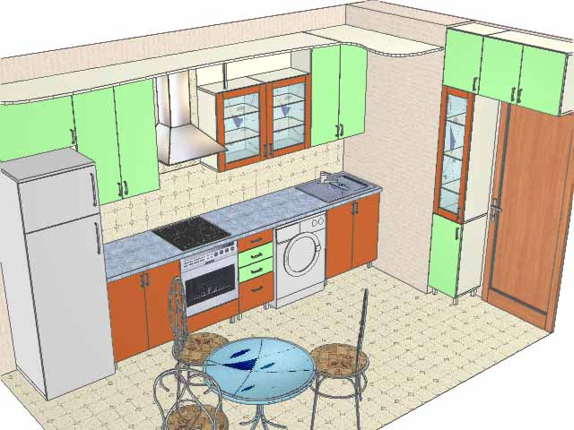
Однорядное размещение мебели

Slide 5
Угловое размещение мебели

Slide 6
Двухрядное размещение

Slide 7
Барная стойка

Slide 8
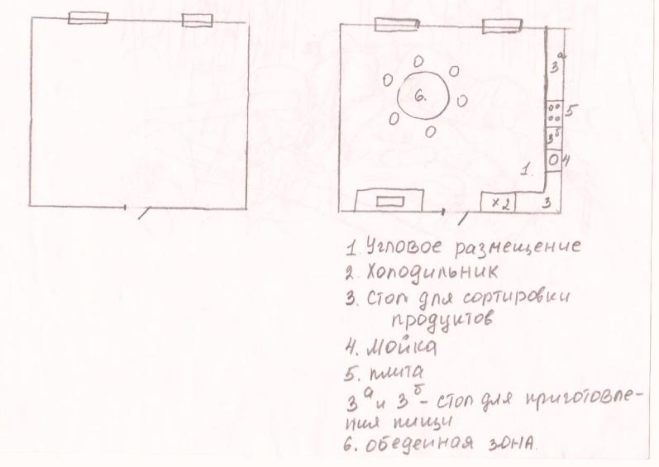
Практическая работа. Создать схему размещения оборудования на своей кухне.

Slide 9
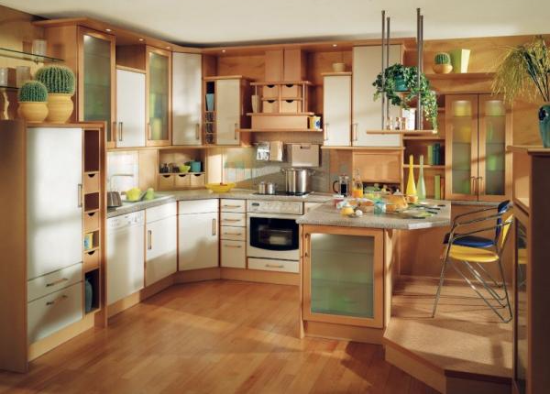
СТИЛЬ - это выраженная в содержании и форме предметов быта, в архитектуре и искусстве исторически сложившаяся общность художественно-выразительных средств.
Кухня в классическом стиле.

Slide 10
Дизайн кухни в современном стиле

Slide 11
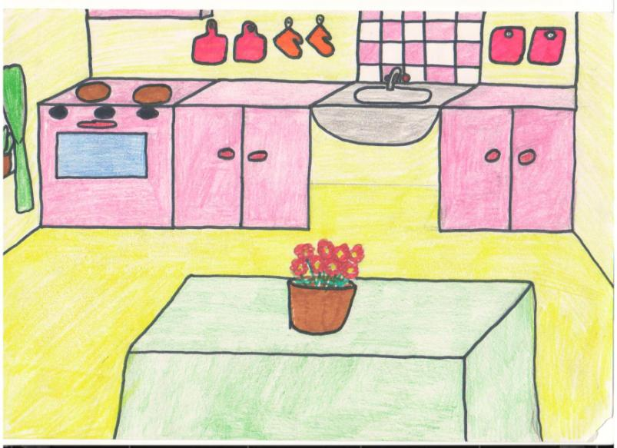

Slide 12
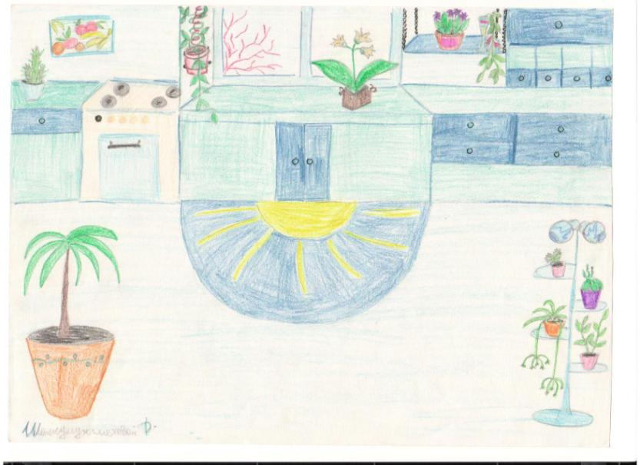

Slide 13
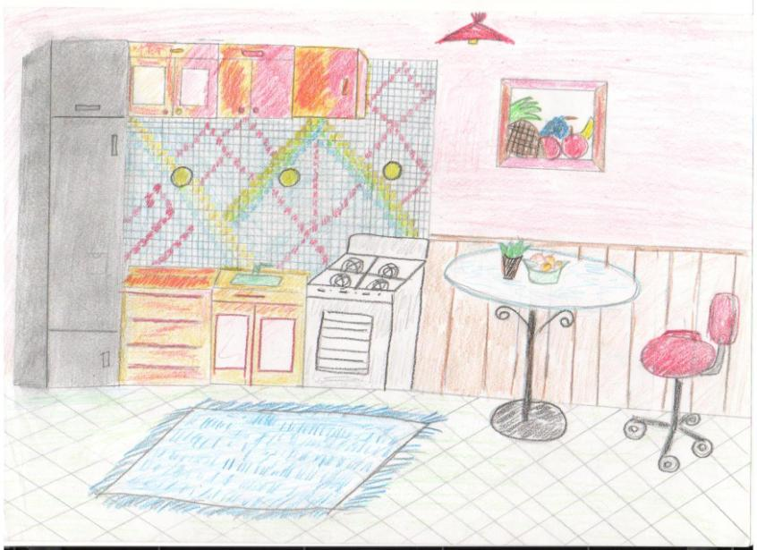

Slide 14
Кроссворд
 |  |  |  |  |  |  |  |  |  |  |  |  |  | 3. |  | 4.
 |  |  |  |  | 1. |  |  |  |  |  | 2.
 |  |  |  |  | 3. |  |  |  |  |  |  |  | 2.
 |  |  | 1.
 | 4.
 |  |  |  | 5.

Slide 15
Спасибо за внимание!

